Slide 1


CHÀO MỪNG CÁC EM ĐẾN VỚI
BÀI HỌC LỊCH SỬ 6
HÀ NỘI
HẢI PHÒNG
VINH
ĐÀ NẴNG
NHA TRANG
TP HCM

Slide 2


Slide 3

Bài 16. CHÍNH SÁCH CAI TRỊ CỦA PHONG KIẾN PHƯƠNG BẮC VÀ SỰ CHUYỂN BIẾN CỦA VIỆT NAM THỜI KÌ BẮC THUỘC
I. CHÍNH SÁCH CAI TRỊ CỦA CÁC TRIỀU ĐẠI PHONG KIẾN PHƯƠNG BẮC
1. Tổ chức bộ máy cai trị
2. Chính sách bóc lột về kinh tế
3. Chính sách đồng hóa
II. NHỮNG CHUYỂN BIẾN VỀ KINH TẾ, VĂN HÓA, XÃ HỘI
1. Những chuyển biến về kinh tế
2. Những chuyển biến về xã hội
1. Những chuyển biến về kinh tế

Slide 4
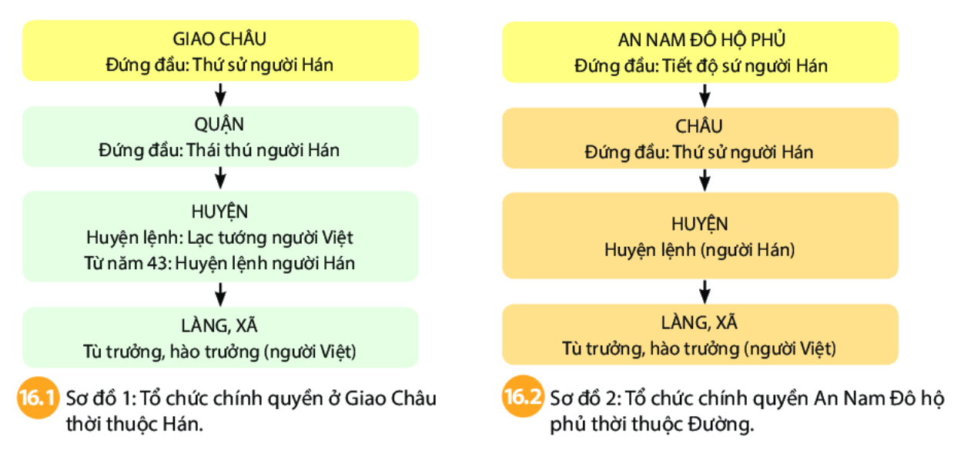
I. CHÍNH SÁCH CAI TRỊ CỦA CÁC TRIỀU ĐẠI PHONG KIẾN PHƯƠNG BẮC
1. Tổ chức bộ máy cai trị
Dựa vào Hình 16.1-Tổ chức chính quyền Giao Châu thời thuộc Hán và 16.2-Tổ chức chính quyền An Nam Đô hộ phủ thời thuộc Đường và ngữ liệu SGK/81 trả lời các câu hỏi sau
Tại sao nhà Hán gộp Âu Lạc với 6 quận của Trung Quốc thành Giao Châu?
Nhận xét về tổ chức chính quyền ở Giao Châu thời thuộc Hán và chính quyền An Nam Đô hộ phủ thời thuộc Đường
Gọi tên nước, các đơn vị hành chính và người đứng đầu của nước ta qua sơ đồ 1 và 2
-Nhà Hán chia nước ta thành 3 quận, gộp chung với 6 quận của Trung Quốc thành Giao Châu.
-Năm 679, nhà Đường đổi Giao Châu thành An Nam Đô hộ phủ.
→Âm mưu: Sáp nhập nước ta vào lãnh thổ nhà Hán, xóa bỏ quốc gia, dân tộc Việt.

Slide 5
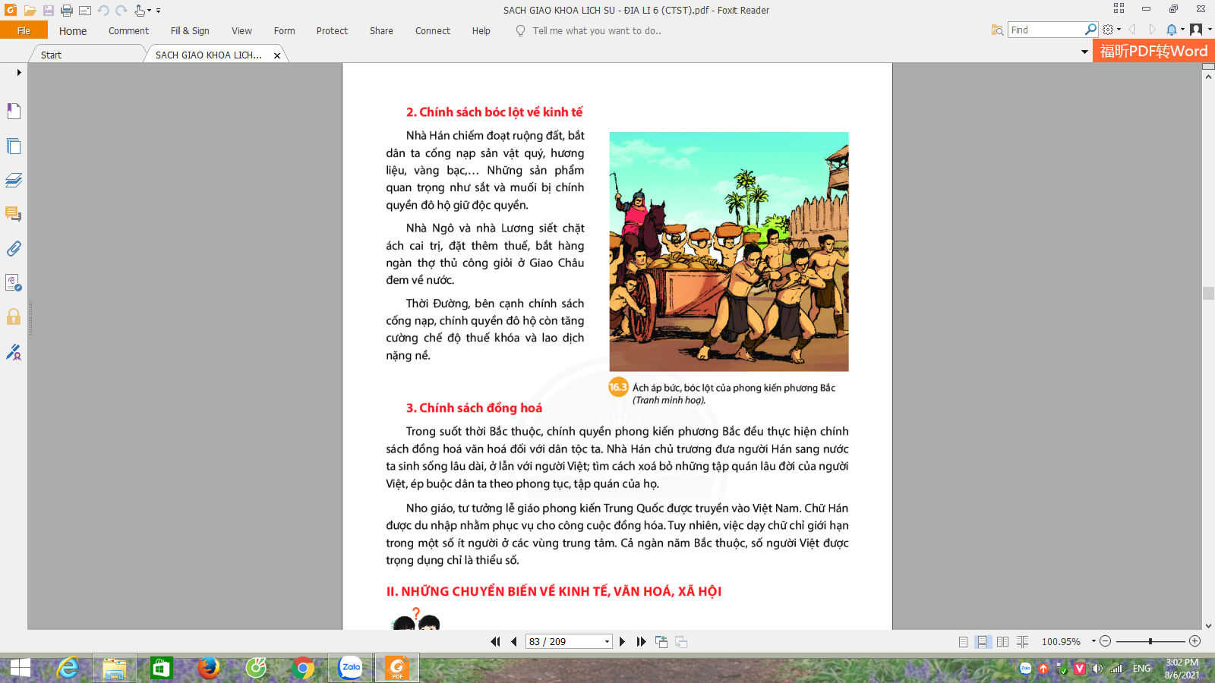
I. CHÍNH SÁCH CAI TRỊ CỦA CÁC TRIỀU ĐẠI PHONG KIẾN PHƯƠNG BẮC
2. Chính sách bóc lột về kinh tế
Chính quyền đô hộ phương Bắc đã thi hành những chính sách bóc lột kinh tế nước ta như thế nào?
Dựa vào hình 16.3 và thông tin trong SGK/82 hãy
Nhà Hán: chiếm ruộng đất, bắt dân ta cống nạp sản vật quý, giữ độc quyền về muối và sắt.
Nêu điểm chung và nét khác biệt trong chính sách cai trị của nhà Hán và nhà Đường?
Tại sao chính quyền đô hộ nắm độc quyền và đánh thuế cao về muối và sắt?
- Nhà Hán: chiếm ruộng đất, bắt dân ta cống nạp sản vật quý, giữ độc quyền về muối và sắt.
Viết những cụm từ miêu tả chính sách bóc lột nhân dân ta của chính quyền đô hộ?
Những sản vật nào của nước ta bị đem đi cống nạp?
Chính sách bóc lột kinh tế của chính quyền đô hộ
Nhà Ngô và nhà Lương: siết chặt ách cai trị, đặt thêm nhiều thứ thuế,…
-Nhà Ngô và nhà Lương: siết chặt ách cai trị, đặt thêm nhiều thứ thuế,…
Nhà Đường: tăng thuế khóa và lao dịch nặng nề
-Nhà Đường: tăng thuế khóa và lao dịch nặng nề

Slide 6
I. CHÍNH SÁCH CAI TRỊ CỦA CÁC TRIỀU ĐẠI PHONG KIẾN PHƯƠNG BẮC
3. Chính sách đồng hóa
Em hãy nêu những chính sách đồng hóa dân tộc ta mà chính quyền đô hộ thực hiện.
- Những chính sách đồng hóa dân tộc ta mà chính quyền đô hộ thực hiện:
+ Nhà Hán chủ trương đưa người Hán sang nước ta sinh sống lâu dài, ở lẫn với người Việt.
+ Tìm cách xoá bỏ những tập quán lâu đời của người Việt, ép buộc dân ta theo phong tục, tập quán của họ.

Slide 7

I. CHÍNH SÁCH CAI TRỊ CỦA CÁC TRIỀU ĐẠI PHONG KIẾN PHƯƠNG BẮC
3. Chính sách đồng hóa
-Trong suốt thời kì Bắc thuộc, chính quyền phong kiến phương Bắc thực hiện chính sách đồng hóa văn hóa đối với dân tộc ta.
-Tuy nhiên, việc đồng hoá của chúng không hiệu quả được nhiều, vì nhân dân ta vẫn còn lưu giữ các truyền thống tốt đẹp của tổ tiên

Slide 8
Câu 1: Dưới thời thuộc Đường, chức quan đứng đầu An Nam đô hộ phủ được gọi là gì?
A. Thái Thú.
B. Bồ Chính.
C. Tiết độ sứ.
D. Tể tướng.

Slide 9
Câu 2: Sau khi chiếm được Âu Lạc, nhà Hán đã
A. chia Âu Lạc thành 2 quận: Giao Chỉ và Cửu Chân.
B. thiết lập An Nam đô hộ phủ do tiết độ sứ người Hán đứng đầu.
C. chia Âu Lạc thành 3 quận: Giao Chỉ, Cửu Chân, Nhật Nam.
D. tăng cường kiểm soát, cử quan lại người Hán cai trị đến cấp xã.

Slide 10
Câu 3: Sau khởi nghĩa Hai Bà Trưng (43), chính quyền đô hộ phương Bắc đã áp đặt chính quyền cai trị đến tận cấp
A. xã.
B. châu.
C. quận.
D. huyện.

Slide 11
Câu 4: Năm 679, nhà Đường đổi Giao Châu thành
An Nam đô hộ phủ.
B. An Đông đô hộ phủ
C. An Tây đô hộ phủ.
D. An Bắc đô hộ phủ.

Slide 12
Câu 5: Đặc điểm nổi bật của tình hình nước Việt Nam từ năm 179 TCN đến thế kỉ X là gì?
A. Bị các triều đại phong kiến phương Bắc đô hộ.
B. Sự hình thành và phát triển của nhà nước Âu Lạc.
C. Quá trình mở rộng lãnh thổ về phía Nam của người Việt.
D. Chế độ phong kiến Việt Nam được hình thành và phát triển.

Slide 13
Câu 5: Dưới thời thuộc Hán, chức quan đứng đầu bộ máy đô hộ cấp Châu được gọi là
A. Thái thú.
B. Lạc tướng.
C. Bồ chính.
D. Thứ sử.

Slide 14
Câu 6: Các triều đại phong kiến phương Bắc bắt người Việt phải thay đổi phong tục theo người Hán nhằm mục đích gì?
A. Khai hóa văn minh cho người Việt.
B. Giúp người Việt được mở mang tri thức.
C. Nô dịch, đồng hóa dân tộc Việt về văn hóa.
D. Bảo tồn và phát triển tinh hoa văn hóa phương Đông.

Slide 15
Câu 7: Ý nào không phản ánh đúng những chính sách về văn hóa - xã hội của chính quyền phong kiến phương Bắc đối với người Việt thời Bắc thuộc?
A. Truyền bá Nho giáo vào Việt Nam.
B. Bảo tồn văn hóa truyền thống của người Việt.
C. Bắt nhân dân ta theo phong tục của người Hán.
D. Đưa người Hán vào nước ta ở lẫn với người Việt.

Slide 16
Câu 8: Đâu không phải chính sách bóc lột về kinh tế các triều đại phong kiến phương Bắc áp dụng ở Việt Nam trong thời Bắc thuộc?
A. Áp dụng chế độ tô thuế nặng nề.
B. Bắt người Việt cống nạp sản vật.
C. Nắm độc quyền về muối và sắt.
D. Đàn áp các cuộc đấu tranh của người Việt.

Slide 17
Câu 9: Nhận xét nào sau đây không đúng khi đánh giá về chính sách cai trị của các triều đại phong kiến phương Bắc?
A. Hà khắc, tàn bạo, thâm độc.
B. Được tiến hành trên tất cả các lĩnh vực.
C. Thúc đẩy sự phát triển của kinh tế Việt Nam.
D. Nhằm thôn tính lãnh thổ và đồng hóa dân tộc Việt.

Slide 18
Câu 9: Nhận xét nào sau đây không đúng khi đánh giá về chính sách cai trị của các triều đại phong kiến phương Bắc?
A. Hà khắc, tàn bạo, thâm độc.
B. Được tiến hành trên tất cả các lĩnh vực.
C. Thúc đẩy sự phát triển của kinh tế Việt Nam.
D. Nhằm thôn tính lãnh thổ và đồng hóa dân tộc Việt.

Slide 19
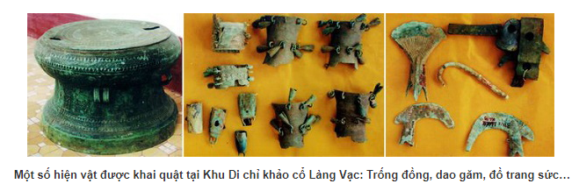
II. NHỮNG CHUYỂN BIẾN VỀ KINH TẾ, VĂN HÓA, XÃ HỘI
1. Những chuyển biến về kinh tế
- Nông nghiệp: trồng lúa nước là ngành chính, ngoài ra còn trồng cây ăn quả. Người dân biết sử dụng cày, sức kéo trâu bò, đắp đê phòng lụt.
- Thủ công nghiệp: đúc tiền, làm giấy, thuộc da,… kĩ thuật đúc đồng được kế thừa và phát triển.
Nêu sự chuyển biến về kinh tế của nước ta dưới thời Bắc thuộc?
- Buôn bán: Hàng hóa được trao đổi ở chợ làng, chợ phiên. Thương nhân Trung Quốc, Ấn Độ, Gia va đến trao đổi buôn bán. Chính quyền đô hộ độc quyền về ngoại thương

Slide 20
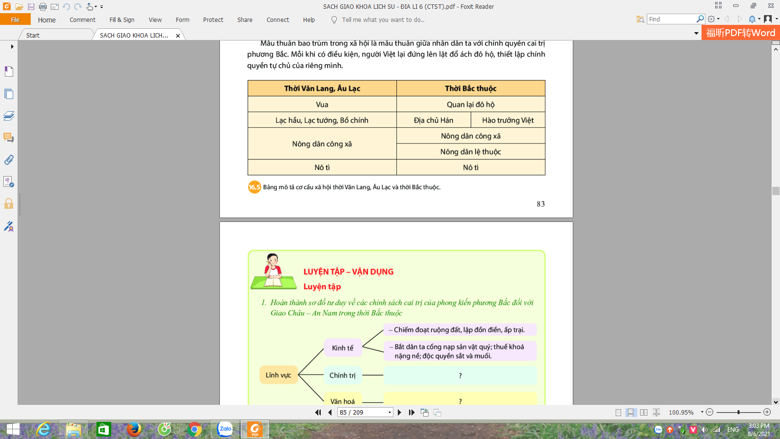
II. NHỮNG CHUYỂN BIẾN VỀ KINH TẾ, VĂN HÓA, XÃ HỘI
2. Những chuyển biến về xã hội
Nhận xét về đặc điểm quan trọng nhất trong sự chuyển biến về xã hội?
Theo em, Tầng lớp nào sẽ lãnh đạo nhân dân đứng lên lật đổ ách thống trị?
-Tầng lớp trên: có thế lực về kinh tế, giữ vai trò quan trọng ở địa phương và uy tín trong nhân dân nhưng bị chính quyền đô hộ chèn ép
-Nông dân: Chịu ảnh hưởng nặng nề của chính sách cướp đoạt ruộng đất.
Quan sát bảng mô tả cơ cấu xã hội thời Văn Lang, Âu Lạc và thời Bắc thuộc n êu những chuyển biến của XH Việt Nam thời Bắc thuộc?
-Mâu thuẫn dân tộc sâu sắc. Khi có điều kiện người Việt đứng lên lật đổ ách đô hộ, giành quyền tự chủ.

Slide 21
LUYỆN TẬP

Slide 22
Chiếm đoạt ruộng đất, lập đồn điền, ấp trại.
Kinh tế
Bắt dân ta cống nạp sản vật quý, thuế khóa nặng nề, độc quyến muối và sắt.
Lĩnh vực
Sáp nhập nước ta thành các châu, quận của Trung Quốc.
Chính trị
Áp dụng luật pháp hà khắc.
Văn hóa
Truyền bá Nho giáo, bắt dân ta thay đổi phong tục tập quán, luật pháp theo người Hán.

Slide 23
Lĩnh vực | Kinh tế | Xã hội | Chính trị
Chuyển biến | ? | ? | ?

Slide 24
Lĩnh vực | Kinh tế | Xã hội | Chính trị
Chuyển biến | - Trồng lúa một năm 2 vụ, dùng cày và sức kéo trâu bò đã phổ biến, biết đắp đê phòng lụt, sử dụng phân bón. - Một số nghề thủ công xuất hiện như làm giấy, khảm xà cừ,… - Nhiều tuyến đường giao thông được mở rộng | Các thành phần trong xã hội thay đổi căn bản. - Tầng lớp trên có thế lực kinh tế và uy tín trong nhân dân nhưng bị chính quyền đô hộ chèn ép. => Mâu thuẫn bao trùm trong xã hội là mâu thuẫn giữa nhân dân ta và chính quyền đô hộ. | - Chính quyền phương Bắc sáp nhập nước ta thành các châu, quận của Trung Quốc, áp dụng pháp luật hà khắc,… Tổ chức chính quyền cai trị đến cấp huyện nhưng không khống chế được làng xã Việt.

Slide 25
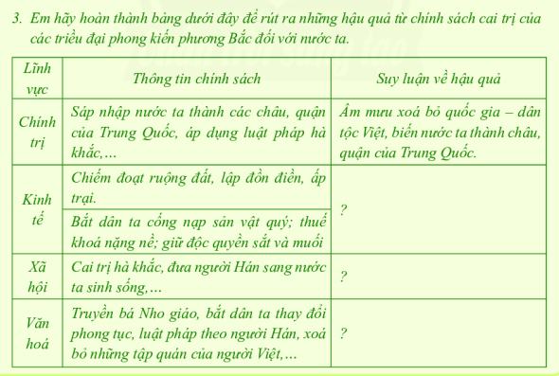
VẬN DỤNG

Slide 26
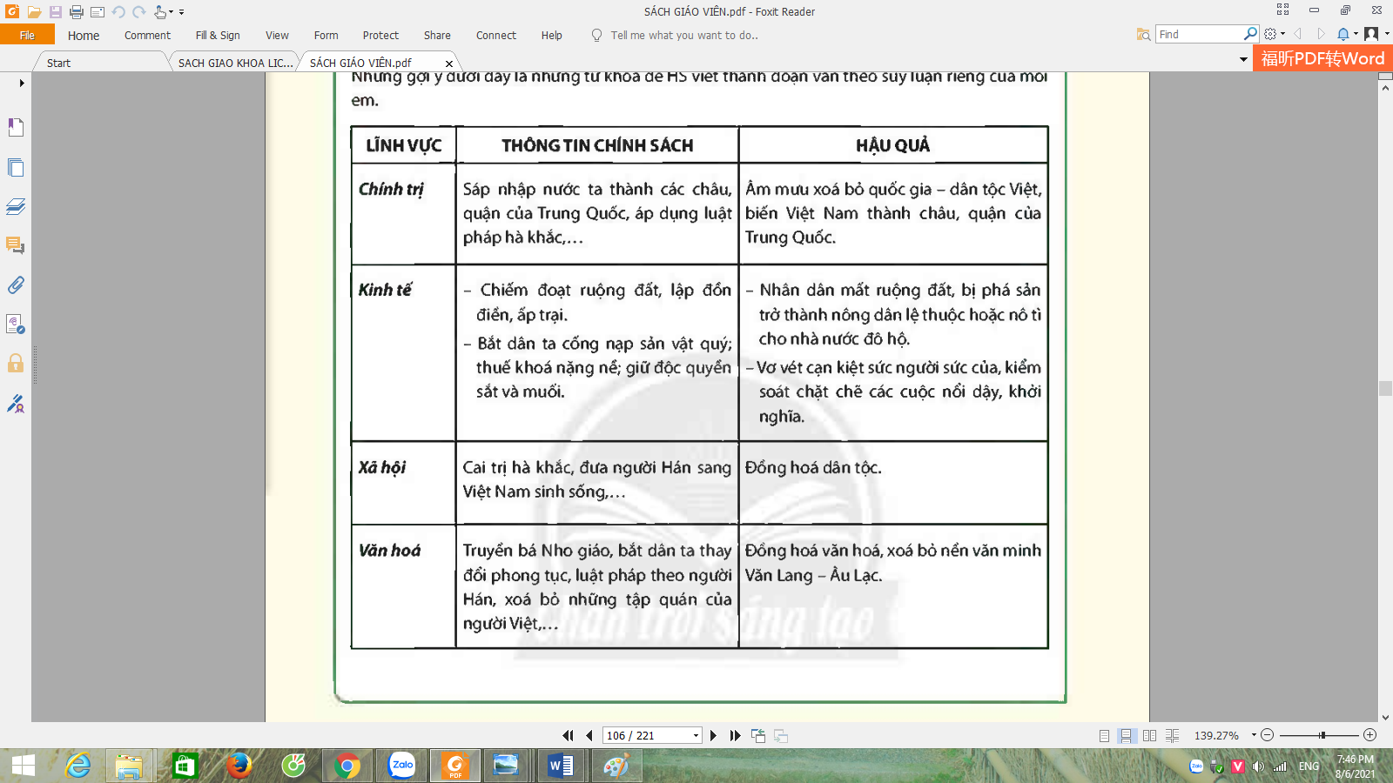

Slide 27
Vì sao các triều đại phong kiến độc quyền và đánh thuế cao muối và sắt?
- Thu lợi nhuận cao
- Kiểm soát chặt chẽ các cuộc nổi dậy trong nhân dân

Slide 28
CẢM ƠN CÁC EM!
CHÚC CÁC EM HỌC TỐT!

